Slide 1
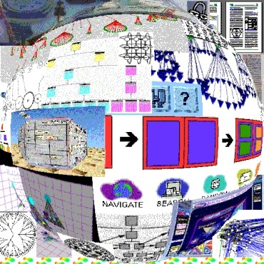

Hypermedia dan www
Oleh : Rahmat Robi Waliyansyah, M.Kom.

Slide 2
Pendahuluan
Sejarah Hypertext
Pengantar Hypermedia
Fitur-fitur alat bantu dalam dunia web
Membuat dokumen untuk hypertext
Genre dan tujuan bagi perancang

Slide 3
Pengantar
Hypertext pertama kali diperkenalkan oleh Vannevar Bush, Juli 1945, pada artikel berjudul “As We May Think”.
Bush mengemukakan:
  Akan adanya masalah luapan informasi.
  Perlu dibuat piranti yang memungkinkan acuan silang dalam dokumen dan antar dokumen dengan mudah.
  Usulan piranti eksplorasi informasi yang diberi nama Memex (Memory extender).
Sumber : http://id.wikipedia.org/wiki/As_We_May_Think
http://www.ibiblio.org/pioneers/bush.html

Slide 4
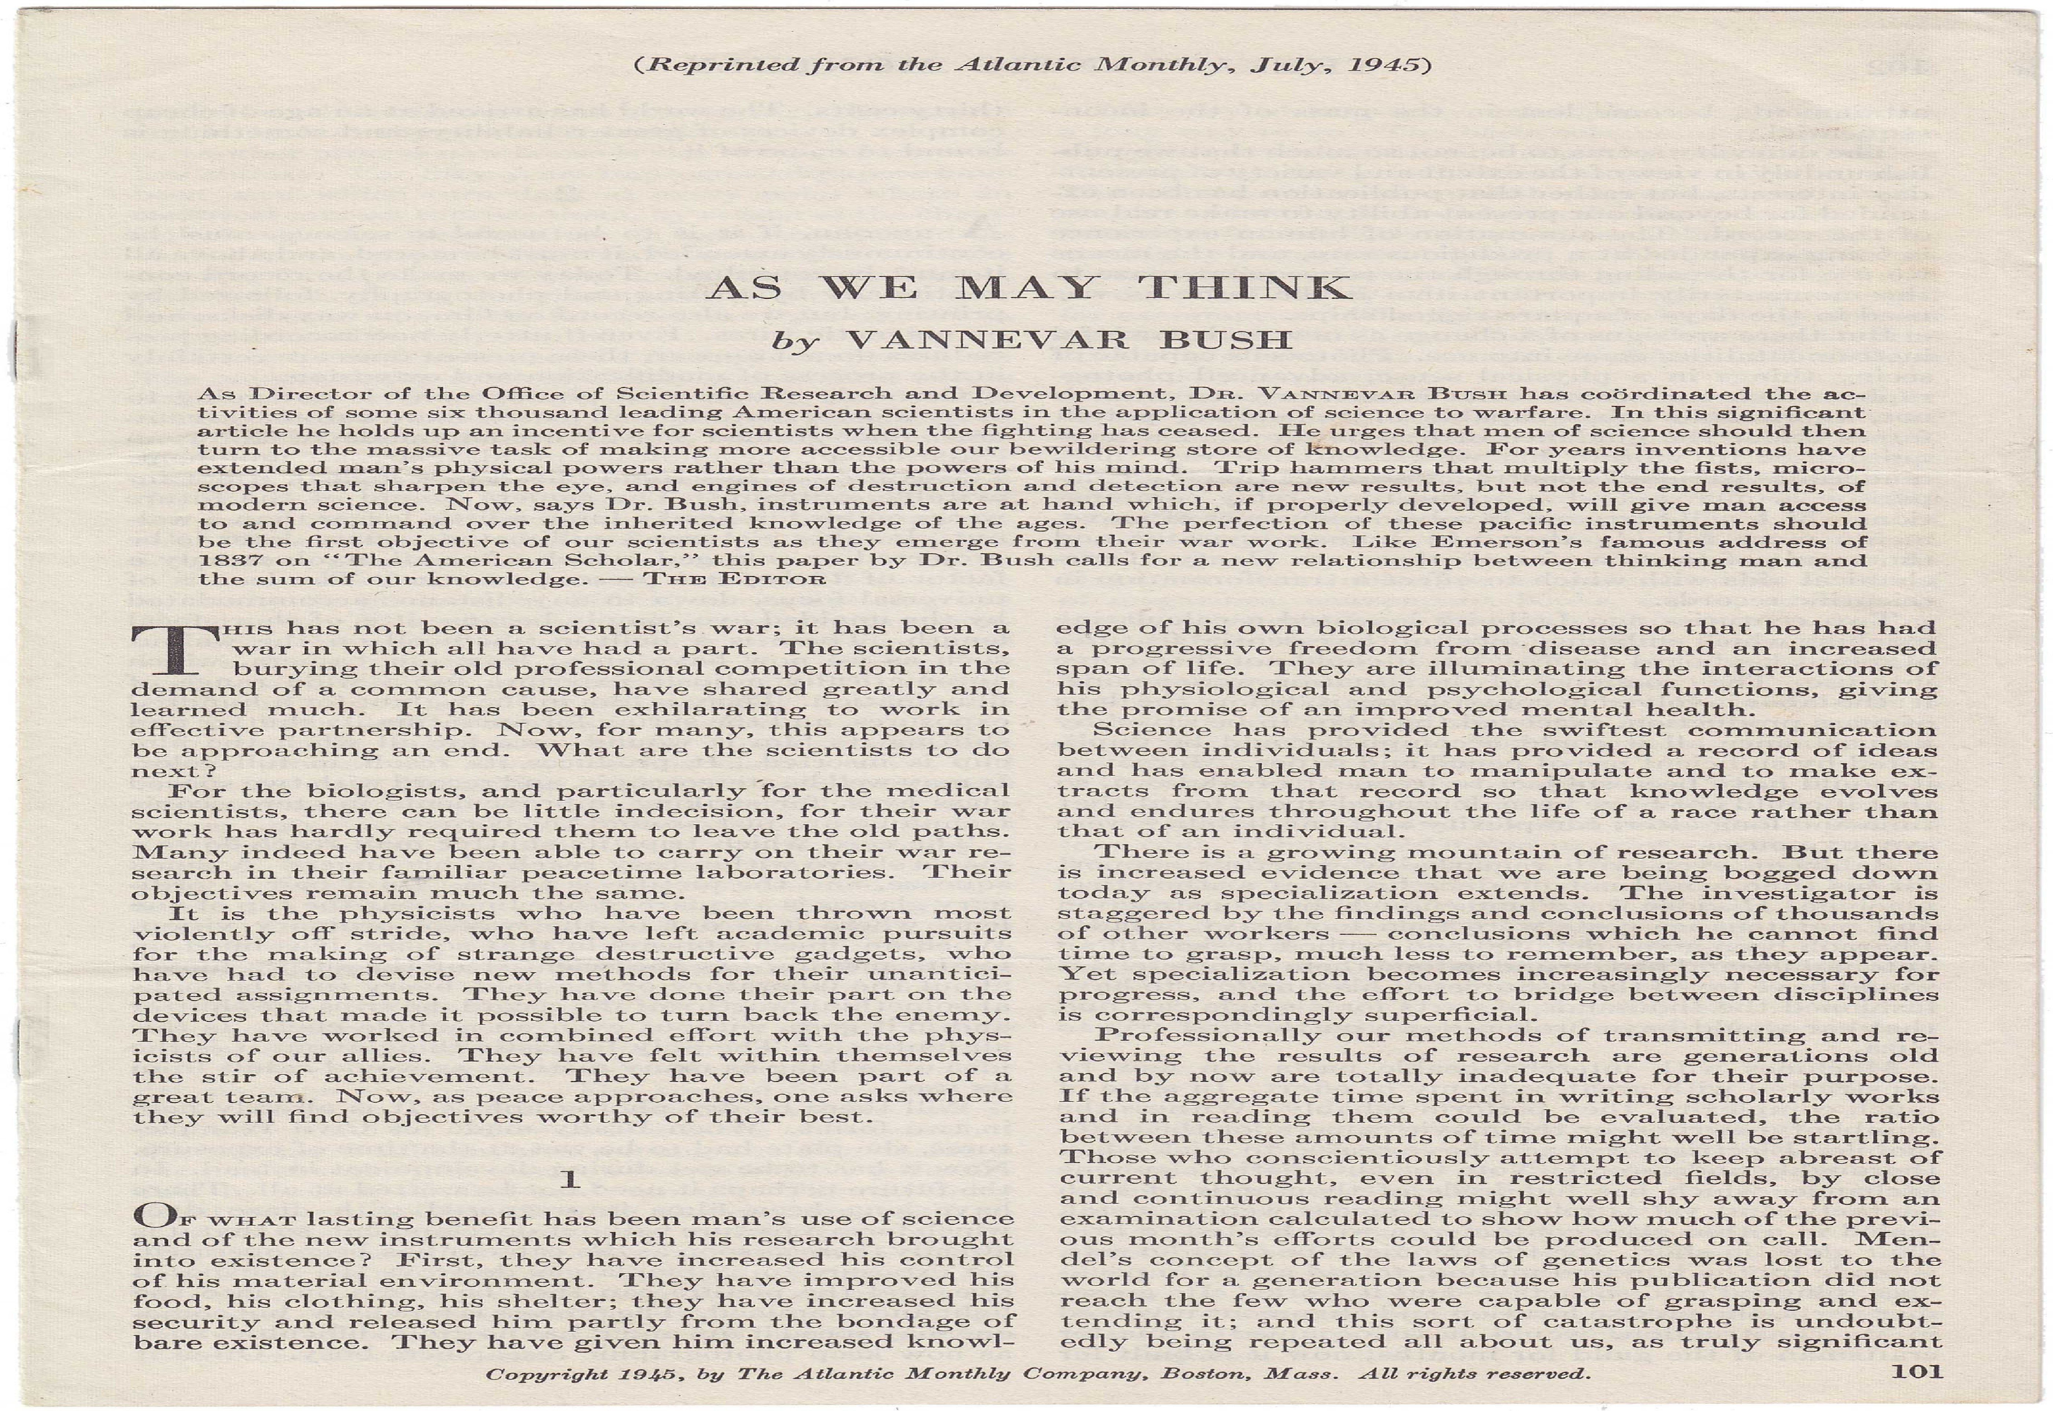

Slide 5
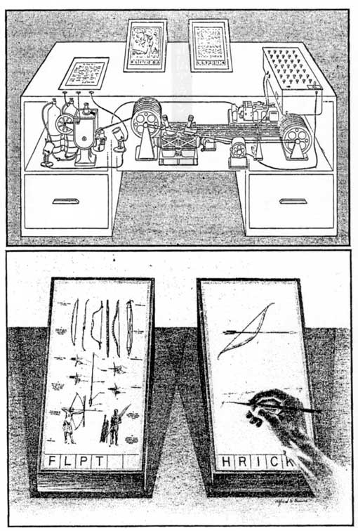

Slide 6
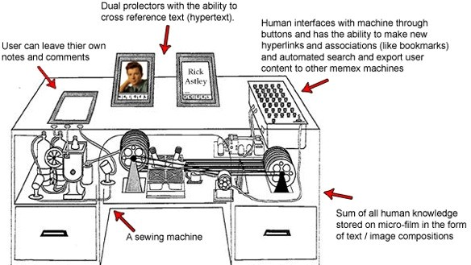

Slide 7
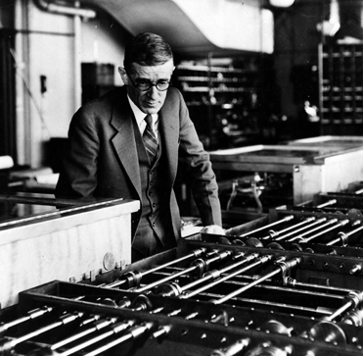
Pak Bush dengan with his Machine

Slide 8

View Bush Machine “Memex” for Personal

Slide 9
Pengantar (Lanj.)
Hypertext dan hypermedia adalah:
  Dokumen nonsekuensial dan nonlinear.
  Jaringan simpul (artikel, dokumen, file, kartu, halaman, frame, layar) yang dihubungkan dengan link (acuan silang atau citation).
Hypertext: digunakan untuk menyebut aplikasi berisi hanya teks.
Hypermedia: untuk menyampaikan keterlibatan media lain: suara dan video.

Slide 10
Sistem Hypertext Bersejarah
Memex (1945) oleh Bush, berbasis mikrofilm dan eye- tracking, hanya konsep.
Augment/NLS (1962-1976) oleh Doug Engelbart.
Xanadu (1965) oleh Ted Nelson. Pertama kali istilah “hypertext” diperkenalkan.
Aspen Movie Map (1978) oleh Andrew Lippman dan MIT Architecture Machine Group: sistem hypermedia pertama.
Hyperties (1983) oleh Ben Shneiderman, kemudian dipasarkan dan diperluas oleh Cognetics Corp.
HyperCard (1987) oleh Bill Atkinson, diberikan gratis dari komputer Apple.
World Wide Web (1993) oleh Tim Berners Lee et al. di CERN, Geneva, Switzerland menandai awal perkembangan pesat hypertext di Internet.

Slide 11
Hypertext dan Hypermedia
Hypertext memperluas teks linear tradisional dengan:
  Kesempatan melompat ke berbagai artikel yang berhubungan.
  Backtracking yang memudahkan.
  Indeks dan daftar isi yang bisa diklik.
  Pencarian string.
  Bookmarks (favorites).
  Alat bantu navigasi lainnya.

Slide 12
Hypertext dan Hypermedia (Lanj.)
Langkah pertama dalam membentuk hypertext yang efektif adalah memilih proyek yang memenuhi Aturan Emas Hypertext (The Golden Rules of Hypertext):
  Ada badan informasi besar yang diorganisasikan menjadi beberapa fragmen.
  Fragmen-fragmen tersebut saling berhubungan.
  Pemakai hanya memerlukan sebagian kecil dari fragmen pada suatu waktu.

Slide 13
Hypertext dan Hypermedia (Lanj.)
Perancangan buruk hypertext yang sering ditemui (Rivlin et al.):
  Terlalu banyak link.
  Rantai link yang panjang untuk mencapai materi yang relevan.
  Terlalu banyak artikel panjang yang membosankan.

Slide 14
Hypertext dan Hypermedia (Lanj.)
Fitur-fitur yang perlu didukung oleh alat bantu pembuatan hypertext:
Aksi | Objek
Import | An article or node
Edit | A link
Export | Collections of articles or nodes
Print | Webs of links
Search | Entire hypertext

Slide 15
Fitur-fitur dalam Pembuatan Web
Fitur-fitur yang perlu dipertimbangkan dalam alat bantu pembuatan situs Web:
  Macam fungsi edit yang tersedia.
  Ketersediaan daftar link.
  Verifikasi link.
  Macam perintah pemformatan tampilan.
  Ketersediaan fungsi search and replace.
  Kendali atas warna.
  Kemampuan untuk berpindah dengan mudah dari mode author ke browser.

Slide 16
Fitur-fitur dalam Pembuatan Web (Lanj.)
Ketersediaan fasilitas grafik dan video.
Kemungkinan kolaborasi.
Kompresi data.
Kontrol keamanan.
Enkripsi.
Kehandalan.
Kemungkinan untuk integrasi dengan software dan hardware lain.
Impor dan ekspor format pertukaran standar.

Slide 17
Membuat Dokumen untuk Hypertext
Dalam membuat dokumen untuk hypertext perlu diperhatikan:
  Kenali pemakai dan tugasnya.
  Pastikan struktur yang berarti terpenting. Dasari pada presentasi informasi dan bukan teknologi.
  Terapkan keterampilan yang beraneka ragam: spesialis informasi, spesialis isi, dan teknologis.
  Hargai pemilahan. Atur informasi menjadi bongkah-bongkah yang membahas satu topik, tema, atau ide.

Slide 18
Membuat Dokumen untuk Hypertext (Lanj.)
Tunjukkan hubungan yang ada. Terlalu sedikit link membosankan; terlalu banyak membuat kewalahan.
Pastikan penjelajahan sederhana.
Rancang setiap layar dengan hati-hati. Fokus perhatian jelas, judul memandu, link menjadi panduan yang berguna.
Gunakan beban kognitif yang rendah. Minimalkan beban ingatan jangka pendek.

Slide 19
World Wide Web in IMK
Banyaknya halaman Web menghasilkan:
  Komentar tentang banjir informasi.
  Visi tentang memanfaatkan banjir informasi itu untuk hal-hal yang membangun.
Desain untuk situs Web yang baik
10 kesalahan utama desain Web
10 pedoman terpenting usability homepage

Slide 20
Desain untuk Situs Web yang Baik
Menurut Patrick Lynch, 1995
  Menyeimbangkan struktur dan hubungan dari menu atau home page dengan halaman isi atau grafik dan dokumen yang di-link.
  Tujuannya membangun hierarki menu dan halaman yang berasa alami dan terstuktur dengan baik bagi pemakai, dan tidak mengganggu pemakaian situs Web atau menyesatkan mereka.

Slide 21
10 Kesalahan Utama Desain Web
Top Ten Mistakes of Web Design (Jakob Nielsen, 1996)
  Penggunaan frame.
  Penggunaan teknologi baru dengan serampangan.
  Gerakan teks dan animasi yang berjalan terus.
  URL yang kompleks.
  Halaman yatim.

Slide 22
10 Kesalahan Utama Desain Web (Lanj.)
Halaman yang terlalu panjang gulungannya.
Isi terpenting (content) dan navigasi harus tampak di bagian atas.
Kurangnya dukungan navigasi..
Warna link yang tidak standar.
Waktu download yang terlalu lama. Pemakai kehilangan minat dalam 10-15 detik.

Slide 23
10 Pedoman Terpenting Usability Homepage
Top Ten Guidelines of Homepage Usability (Jakob Nielsen, 2002)
  Buat maksud homepage jelas: Siapa Anda dan apa yang Anda lakukan.
    Sertakan tagline satu kalimat.
    Tulis judul window dengan ketertampakan yang baik pada search engine dan bookmark.
    Kelompokkan informasi perusahaan dalam tempat yang dapat dibedakan.

Slide 24
10 Pedoman Terpenting Usability Homepage (Lanj.)
Bantu pemakai menemukan yang dibutuhkan.
  Tegaskan tugas prioritas tertinggi situs.
  Sertakan kotak input pencarian.
Singkapkan isi situs.
  Tampilkan contoh isi situs.
  Awali nama link dengan kata kunci terpenting.
  Tawarkan akses yang mudah untuk fitur homepage terbaru.

Slide 25
10 Pedoman Terpenting Usability Homepage (Lanj.)
Gunakan desain visual untuk meningkatkan desain interaksi, bukan mendefinisikan.
  Jangan memformat isi kritis secara berlebihan, misalnya area navigasi.
  Gunakan gambar yang berarti.

Slide 26
Genre dan Tujuan bagi Perancang
Cara mengkategorikan situs Web:
  Berdasarkan pendiri: individu, kelompok, universitas, perusahaan, organisasi nirlaba, badan pemerintah.
  Berdasarkan tujuan pendiri: menjual produk, mengiklankan produk, memberi informasi dan pengumuman, menyediakan akses, menawarkan jasa, membuat diskusi, mendidik masyarakat.

Slide 27
Genre dan Tujuan bagi Perancang (Lanj.)
Berdasarkan jumlah halaman atau informasi yang tersedia. Mis:
  1-10: biografi, ringkasan proyek.
  5-50: makalah ilmiah, konferensi.
  50-500: buku, laporan tahunan.
Berdasarkan ukuran keberhasilan.
  Bagi individu: mencari pekerjaan, mencari teman.
  Bagi perusahaan: jumlah pengunjung per hari.
  Bagi penyedia akses: jumlah waktu pemakaian.
  Bagi lainnya: promosi.

Slide 28
Prinsip Awal Perancangan Situs Web
Perancang situs web memfokuskan empat komponen dalam dua bidang:
  Tugas
    Objek informasi terstruktur (hierarki, jaringan).
    Aksi informasi (pencarian, linking).
  Antarmuka
    Metafora untuk objek informasi (rak buku, ensiklopedia).
    Penanganan aksi (query, zoom).

Slide 29
Hal-hal yang Mempengaruhi Kepuasan Subjektif Awal Pemakai
Kepuasan subjektif awal pemakai sangat kuat ditentukan oleh hal-hal berikut (Horton et al., 1996):
  Kekompakan dan faktor percabangan. Panjang halaman dan jumlah link.
  Pengurutan, pengelompokan, dan penegasan.
  Dukungan akses universal.
  Desain grafis yang baik.
  Dukungan navigasi.

Slide 30
Pengujian dan Pemeliharaan Situs Web dalam konteks IMK
Disarankan uji usability.
Uji pada lingkungan yang realistik.
Uji in-house dini dengan jumlah pemakai terbatas.
Uji medan yang intensif.
Proses peluncuran bertahap.
Log pemakaian berguna.
Umpan balik pemakai.
Ekspektasi pemakai dan kebijakan organisasi memandu tingkat perubahan.

Slide 31
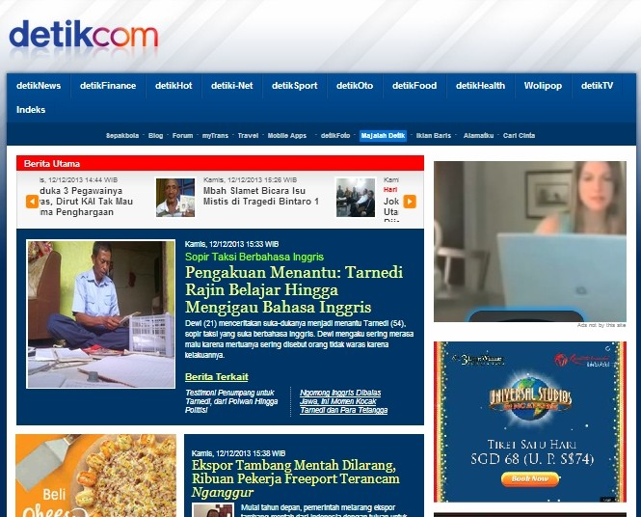
www.rahmadani.net

Slide 32
Tugas;
Coba Anda amati dan Analisis website-website yang masih memiliki “Top Ten Mistakes of Web Design”??
– Jelaskan setiap per satu kesalahan dari ke sepuluh kesalahan yang ada menurut Jacob Nielsen, beserta alamat website dan jelaskan detail kesalahannya dan berikut solusinya menurut Anda.

Slide 33


